Slide 1
Тема: Календарь и праздники православной культуры (часть 2)
Автор разработки:
Преподаватель ОПК
БОУ СОШ №35
МО Динской район
Блоха А.В.

Slide 2
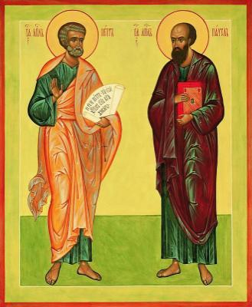
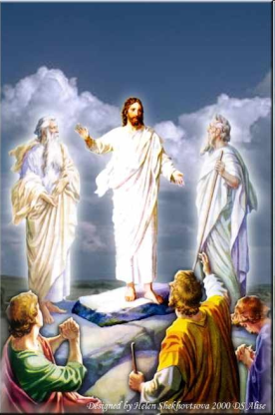
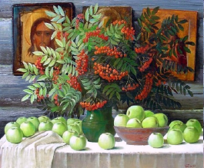
12 июля
Святых апостолов Петра и Павла
19 августа
Преображение Господне Яблочный Спас

Slide 3
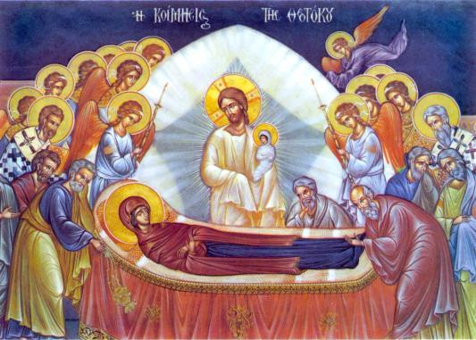
14 октября
Покрова Пресвятой Богородицы
28 августа
Успение Пресвятой Богородицы

Slide 4
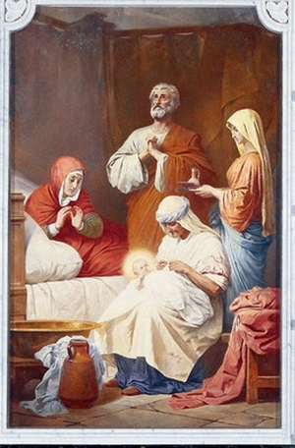
21 сентября Рождество Богородицы
27 сентября Воздвижение креста Господнего

Slide 5
Закрепление изученного материала
Назовите дату и наименование праздника
В этот день в небольшом городке Вифлееме произошло небывалое событие — родился в мир Богомладенец, Сын Божий.
Название праздника передает главный смысл его: возвещение Деве Марии благой вести о зачатии и о рождении Ею Богомладенца Христа.
Событие Воскресения Христова .
Христианский праздник, отмечаемый в 40-й день по Пасхе.
Пятидесятница.
Яблочный спас.

Slide 6
Закрепление изучаемого материала
Заполнить таблицу.
Православные праздники
Список праздников: Крещение, Покрова Пресвятой Богородицы, Рождество, Пасха, Троица, Преображение, Вознесение, Благовещение, Рождество Пресвятой Богородицы, Успение, Воздвижение
переходящие | непереходящие

